Slide 1






Chào mừng các em đến với
Môn TNXH lớp 3
Notes:
Bài giảng thiết kế bởi: Hương Thảo - tranthao121004@gmail.com

Slide 2




Khởi động
Trò chơi: Back to school
Trả lời các câu hỏi để tìm hiểu về trường của chúng ta

Slide 3



Slide 4








Học tiếp bài
Notes:
Cách chơi: Bấm vào các đồ dùng học tập để hiện ra các câu hỏi, học sinh trả lời xong bấm hình khinh khí cầu để quay về và tiếp tục đến câu tiếp theo
Trả lời xong hết bấm học tiếp

Slide 5


Trường của chúng ta tên là gì?
Đáp án: Trường Tiểu học Bồ Đề

Slide 6
Em đã khám phá được hết các khu vực của trường mình chưa?

Slide 7
Em thích nhất khu vực nào trong trường mình?

Slide 8
Em có yêu trường mình không?

Slide 9





Thứ……ngày……tháng…..năm 2022

Slide 10




YÊU CẦU CẦN ĐẠT
Làm báo cáo, trình bày được kết quả khảo sát và đưa ra ý tưởng khuyến nghị đối với nhà trường nhằm khắc phục những rủi ro có thể xảy ra.
- Giữ gìn và làm được một số việc phù hợp để giữ vệ sinh trường học và khu vực xung quanh.
Yêu quý ngôi trường của mình
Notes:
Liên hệ giáo án:
FB: Hương Thảo
Gmail: tranthao121004@gmail.com

Slide 11
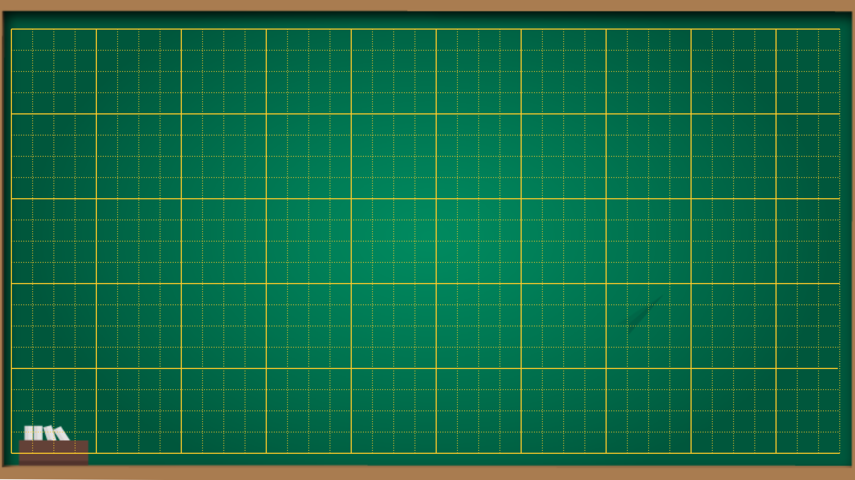
Thứ……..ngày…….tháng…..năm 2022
Tự nhiên xã hội
Bài 7: Giữ an toàn và vệ sinh ở trường (tiết 3)

Slide 12






Slide 13


1. Báo cáo khảo sát

Slide 14



Các nhóm kiểm tra, bổ sung phiếu khảo sát.
Tập hợp và thống nhất ý kiến trong nhóm

Slide 15

2. Chia sẻ

Slide 16
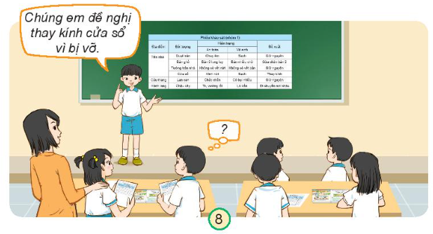
Các nhóm báo cáo kết quả khảo sát, đề xuất khuyến nghị với nhà trường.

Slide 17


Slide 18
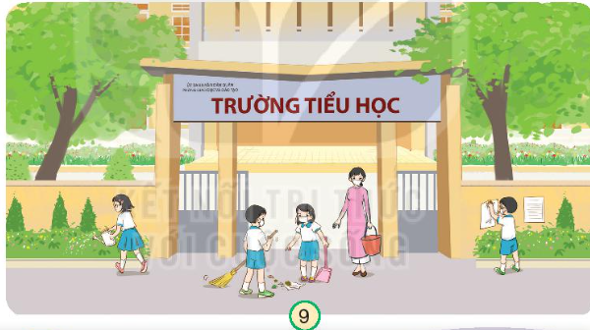
Các nhóm vệ sinh trường học và các khu vực vệ sinh của lớp trong trường.

Slide 19
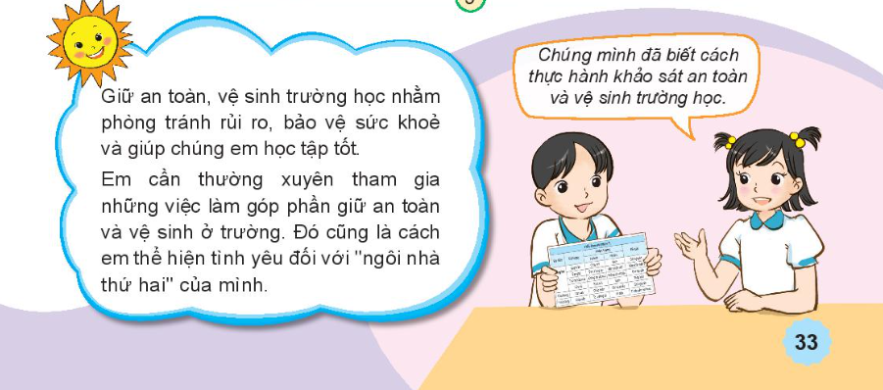

Slide 20

Tạm biệt
và hẹn gặp lại.

